Slide 1
Тема 6. Електронний документообіг

Slide 2
План
1
Особливості електронного документообігу
2
Електронний цифровий підпис
Функції сучасних систем електронного документообігу
3

Slide 3
1. Особливості електронного документообігу
Поняття та ознаки електронного документа. Законодавчим підґрунтям застосування електронного документообігу є два Закони України, прийняті ще у 2003 році, а саме: «Про електронний документ та електронний документообіг» і «Про електронний цифровий підпис». Ці закони визначають поняття електронного документа, електронного цифрового підпису, сертифікатів ключів цифрового підпису, загальних засад функціонування центрів сертифікації ключів, принципи організації електронного документообігу.
Статтею 5 Закону України «Про електронні документи та електронний документообіг» визначено поняття електронного документа – це документ, інформація в якому зафіксована у вигляді електронних даних, включаючи обов’язкові реквізити документа.
Оригіналом електронного документа є електронний примірник документа з обов’язковими реквізитами, у тому числі з електронним підписом автора або підписом, прирівняним до власноручного підпису відповідно до Закону України «Про електронний цифровий підпис». Якщо електронний документ надсилається декільком адресатам то кожен з його примірників вважається оригіналом електронного документа. Оригінал електронного документа має довести його цілісність та справжність у порядку, визначеному законодавством.

Slide 4
1. Особливості електронного документообігу
Юридична сила електронного документа не може бути заперечена виключно через те, що він має електронну форму.
Разом з тим потрібно звернути увагу на те, що електронний документ не може бути застосовано як оригінал, якщо цим документом є:
1) свідоцтво про право на спадщину;
2) документ, який відповідно до законодавства може бути створений лише в одному оригінальному примірнику, крім випадків існування централізованого сховища оригіналів електронних документів;
3) в інших випадках, передбачених законодавством.

Slide 5
1. Особливості електронного документообігу
Порядок зберігання електронного документа. Електронні документи мають зберігатися на електронних носіях інформації у формі, що дозволяє перевірити їх цілісність.
Термін зберігання електронних документів на електронних носіях інформації повинен бути не меншим від строку, встановленого законодавством для відповідних документів на папері.
У разі неможливості зберігання електронних документів на електронних носіях інформації протягом терміну, встановленого законодавством для відповідних документів на папері, суб’єкти електронного документообігу повинні вживати заходів щодо дублювання документів на кількох електронних носіях інформації та здійснювати їх періодичне копіювання відповідно до порядку обліку та копіювання документів, встановленого законодавством.

Slide 6

1. Особливості електронного документообігу
Основними етапами документообігу в організації є:
1) обробка документів, які надходять в організацію (прийом і реєстрація);
2) попередній розгляд документів керівником;
3) організація руху документів всередині організації: доведення документів до виконавців, контроль за їх виконанням, проходження узгодження та підпис проектів документів;
4) відправка вихідних документів адресатам;
5) формування справ;
6) підготовка й передача справ до архіву.

Slide 7
1. Особливості електронного документообігу
Електронний документ підлягає відхиленню у таких випадках:
1) відсутність у адресата надійних засобів електронного цифрового підпису;
2) надходження не за адресою;
3) зараження вірусом;
4) негативний результат перевірки на цілісність і справжність усіх накладених на нього електронних цифрових підписів (у тому числі відповідність особи, яка наклала ЕЦП особі, що зазначена підписантом документа).
При цьому відправнику в дводенний строк надсилається відповідне повідомлення.
Вказана вище процедура для електронного документа відповідає процедурі повернення паперового документа. Тобто, кожен одержаний адресатом електронний документ перевіряється на зараження його вірусом, на цілісність і справжність усіх накладених на нього електронних цифрових підписів.
Попередній розгляд електронного документа здійснюється у його візуальній формі.

Slide 8
1. Особливості електронного документообігу
Підписання або затвердження електронного документа здійснюється шляхом накладення на нього електронних цифрових підписів відповідних посадовців. Після накладення останнього підпису у створеному електронному документі проставляється дата і реєстраційний номер. Якщо електронний документ не підписано – він не реєструється, а його виконавець інформується про відхилення документа.
Проставлення електронної печатки на електронний документ здійснюється лише у визначених законодавством та передбачених внутрішніми нормативними актами випадках після підписання або затвердження електронного документа.
Адресування електронних документів здійснюється з додержанням тих же вимог, що й для документів на папері.
Перед відправленням вихідного електронного документа він перевіряється на цілісність. Також перевіряється справжність усіх накладених на нього електронних цифрових підписів. Якщо цілісність електронного документа порушена або не підтверджено справжність накладеного на нього електронного цифрового підпису, він теж не реєструється, а виконавець інформується про відхилення документа.

Slide 9
1. Особливості електронного документообігу
Електронний документ вважається одержаним адресатом з часу надходження відправнику повідомлення про його прийняття і реєстрацію.
У разі одержання від адресата повідомлення про відхилення електронного документа, відправник усуває причини відхилення і повторно відправляє документ. При цьому не здійснюється підтвердження факту одержання від адресата повідомлення щодо електронного документа відправником.
Реєстраційний номер, дата і час реєстрації електронного документа адресатом зазначаються відправником у реєстраційно-контрольній картці.
Погодження електронного документа здійснюється теж шляхом накладення на нього електронного цифрового підпису відповідного посадовця.
При наявності зауважень та пропозицій до поданого електронного документа вони вказуються в окремому електронному документі, скріпленому електронним цифровим підписом.

Slide 10
2. Електронний цифровий підпис
Інструмент, що забезпечує легітимність безпаперових технологій документообігу – це електронний цифровий підпис. Створення електронного документа завершується накладанням електронного підпису.
Основним документом, який регламентує застосування електронного цифрового підпису є Закон України «Про електронний цифровий підпис».
З правової точки зору електронний цифровий підпис – це різновид електронного підпису, який за юридичним статусом прирівнюється до власноручного в разі виконання технічних умов, визначених законом. А фізично він являє собою унікальний електронний код, за допомогою якого підтверджується цілісність та юридична сила електронного документа, а також однозначно ідентифікується особа, яка його підписала. Тобто, електронний цифровий підпис підтверджує незмінність редакції документа, а у випадку внесення до документа навіть найнезначніших корегувань засвідчує, що цей документ уже не має юридичної сили.

Slide 11
2. Електронний цифровий підпис
Система цифрового підпису припускає, що кожен користувач мережі має свій таємний ключ, який використовується для формування підпису, а також відповідний цьому таємному ключу відкритий ключ, відомий решті користувачів мережі й призначений для перевірки підпису.
Спосіб обчислення цифрового підпису такий, що знання відкритого ключа не може призвести до підробки підпису. Перевірити підпис може будь-який користувач, що має відкритий ключ.
Органи публічної влади, підприємства, установи та організації державної форми власності для засвідчення чинності відкритого ключа мають право використовувати лише посилений сертифікат ключа. Такі сертифікати мають право видавати тільки акредитовані центри сертифікації клю­чів, яких на сьогодні в Україні є 18 . А інші юридичні та фізичні особи можуть на договірних засадах засвідчувати чинність відкритого ключа сертифікатом ключа, сформованим центром сертифікації ключів, а також використовувати електронний цифровий підпис без сертифіката ключа.

Slide 12

2. Електронний цифровий підпис
Електронний цифровий підпис за правовим статусом прирівнюється до власноручного підпису (печатки) у разі, якщо:
1) електронний цифровий підпис підтверджено з використанням посиленого сертифіката ключа за допомогою надійних засобів цифрового підпису;
2) під час перевірки використовувався посилений сертифікат ключа, чинний на момент накладення електронного цифрового підпису;
3) особистий ключ підписувача відповідає відкритому ключу, зазначеному у сертифікаті.

Slide 13
2. Електронний цифровий підпис
Під сертифікатом ключа розуміється документ, виданий центром сертифікації ключів, який засвідчує чинність і належність відкритого ключа підписувачу. Сертифікати ключів можуть розповсюджуватися в електронній формі або у формі документа на папері та використовуватися для ідентифікації особи підписувача.
Посилений сертифікат ключа – виданий акредитованим центром сертифікації ключів, вповноваженим центром, центральним вповноваженим органом.
У разі, коли законодавством передбачено засвідчення дійсності підпису на документах та відповідності копій документів оригіналам печаткою, на електронний документ накладається ще один електронний цифровий підпис (печатка) юридичної особи, спеціально призначений для таких цілей.

Slide 14

3. Функції сучасних систем електронного документообігу
Системи автоматизації документообігу, що пропонуються на цей час на ринку України, в основному, є продуктами вітчизняних та російських виробників або інтеграторів зарубіжного програмного забезпечення, зокрема, на платформі Lotus Notes/Domino від компанії IBM. З українських розробок можна відзначити: Систему електронного документообігу Адміністрації Президента України (СЕД АПУ), АСКОД, «Megapolis.Документообіг», «ДОК ПРОФ 2.0», «Атлас ДОК» і «FossDoc». Серед відомих систем електронного документообігу (СЕД) російських постачальників можна назвати: «Дело», «БОСРеферент», «CompanyMedia», «DIRECTUM», «DOCUMENTUM», «DocsVision», «ЕВФРАТ-Документооборот», «Optima-Workflow», «LanDocs», «МОТИВ», «Lotsia PDM Plus».

Slide 15
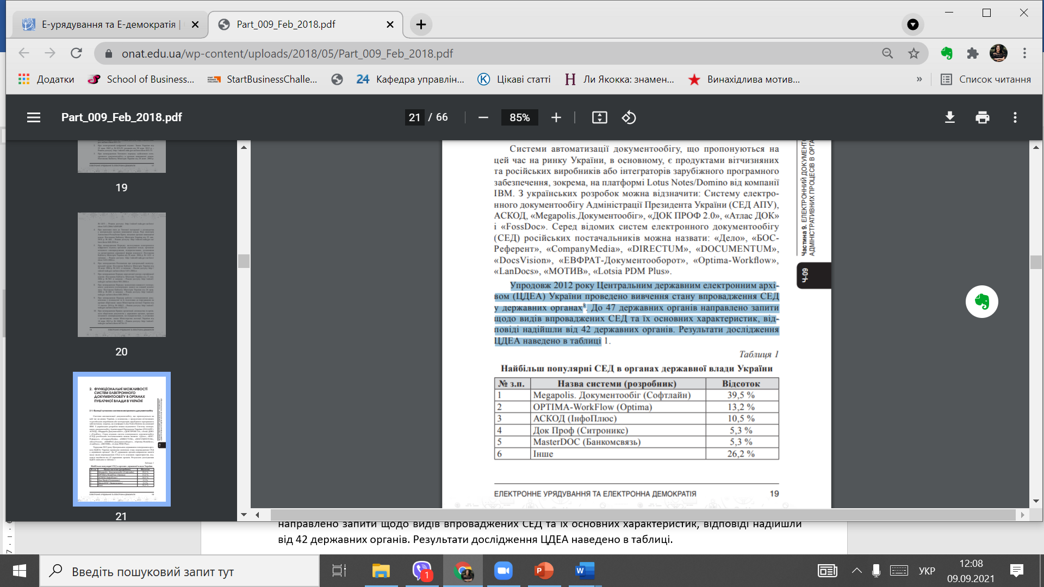
3. Функції сучасних систем електронного документообігу

Slide 16

3. Функції сучасних систем електронного документообігу
Функції, пропоновані СЕД своїм користувачам, дуже різноманітні. Наближено їх можна розділити на такі категорії:
1) збереження і пошук документів;
2) підтримка канцелярії;
3) маршрутизація і контроль виконання документів;
4) аналітичні звіти;
5) інформаційна безпека;
6) додаткові (специфічні) функції.

Slide 17
3. Функції сучасних систем електронного документообігу
Збереження і пошук документів.
Централізоване зберігання документів – найважливіший аргумент для переходу на електронний документообіг. У зв’язку з цим варто звернути увагу на постачальника сховища даних, використовуваного в тій чи іншій СЕД. Можуть використовуватися:
1) сховища Lotus Notes/Domino (наприклад, «БОС-Референт», «CompanyMedia»);
2) власні формати зберігання даних («ЕВФРАТ-Документооборот»);
3) Microsoft SQL Server в різних редакціях (СЕД АПУ, «Дело», «DIRECTUM», «DocsVision», «LanDocs» та ін.);
4) Oracle (АСКОД, «ДОК ПРОФ 2.0», «Атлас ДОК» та ін.);
5) одночасна підтримка MS SQL, Oracle («Дело», «ЕВФРАТДокументооборот», «FossDoc» та ін.);
6) інші СУБД.

Slide 18

3. Функції сучасних систем електронного документообігу
Серед функцій для пошуку документів розрізняють:
1) пошук за атрибутами (полями) документів;
2) пошук за вкладеними в документи файлами (повнотекстовий пошук);
3) складний пошук (з використанням логічних операцій);
4) гнучка система надання прав доступу.

Slide 19
3. Функції сучасних систем електронного документообігу
Підтримка роботи канцелярії – один з найважливіших компонентів СЕД. До основних «канцелярських» функцій можна віднести такі:
1) презентація документа у вигляді електронної картки – аналога реєстраційної картки документа;
2) підтримка введення документів у систему зі сканера;
3) створення документів у електронному вигляді безпосередньо у системі;
4) ведення номенклатури справ;
5) реєстрація документів, в тому числі тих, що надійшли електронною поштою;
6) повний цикл роботи з вхідними/вихідними документами;
7) підтримка службових записок;
8) робота зі зверненнями громадян;
9) робота із заявками;
10) ведення журналів реєстрації та обліку паперових оригіналів документів;
11) підтримка допоміжних процесів документообігу (контрольне вичитування, додаткове узгодження);
12) підтримка ієрархічних довідників.

Slide 20
3. Функції сучасних систем електронного документообігу
Маршрутизація і контроль виконання документів.
Функції даної категорії дозволяють управляти документопотоками в організації та контролювати виконання робіт з документами. До основних функцій цієї категорії відносяться:
­1) проектування маршрутів документів з можливістю послідовно-паралельного їх виконання;
2) підтримка різних дій над документами під час маршруту: візування, узгодження, накладення резолюції, підписання тощо;
3) відправка документів як за типовими, раніше спроектованими, так і за новими, визначеними користувачем у процесі виконання завдання, маршрутами;
4) повідомлення працівників про надходження до них на виконання нових документів;
5) повідомлення про завершення етапів маршрутів;
6) підтримка версійності документів (проектів документів);
7) автоматичний контроль термінів виконання документів.

Slide 21

3. Функції сучасних систем електронного документообігу
Аналітичні звіти.
До загальноприйнятих звітів відносяться:
1) звіт про поточну зайнятість працівників;
2) звіт про виконання робіт з документами (ретроспективний);
3) звіт про прострочені доручення.

Slide 22

3. Функції сучасних систем електронного документообігу
Інформаційна безпека.
Функції цієї категорії забезпечують інформаційну безпеку СЕД такими засобами:
1) аутентифікація користувачів системи;
2) розподіл прав доступу для працівників-користувачів СЕД;
3) підтримка електронного цифрового підпису документів;
4) шифрування листів і документів;
5) ведення історії і статистики роботи з документами;
6) аудит роботи користувачів в системі.

Slide 23
3. Функції сучасних систем електронного документообігу
Додаткові (специфічні) функції.
Деякі розробники СЕД пропонують ряд специфічних функцій, які властиві лише даній конкретній системі. Наприклад, СЕД АПУ створена на платформі SharePoint, що надає можливість безперешкодної інтеграції в СЕД усіх програмних продуктів Microsoft Office (Outlook, Word, Excel, PowerPoint, OneNote), крім того вона має мобільний інтерфейс для операційних систем Windows та iOS. «Lotsia PDM Plus» інтегрована з CAD-системами і підтримує роботу з конструкторською документацією. Система «FossDoc» може бути інтегрована з корпоративною поштовою системою «FossMail» того ж розробника. Цікаві також рішення, що пропонують інтеграцію з популярною ERP-системою «1С:Підприємство». Багато СЕД надають власні API-інтерфейси для розробки нової функціональності «під замовника».

Slide 24
Дякую за увагу!

